Slide 1
AEI Hidrocarburos - ESG

Slide 2
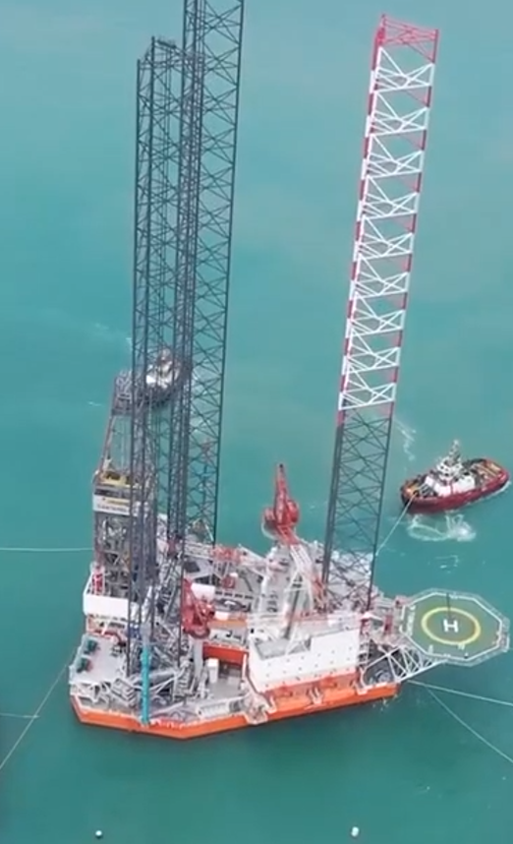
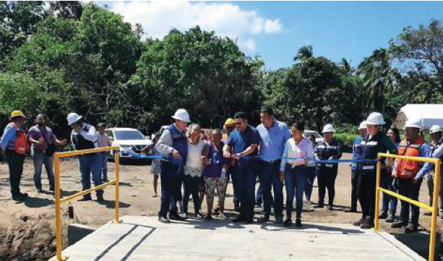
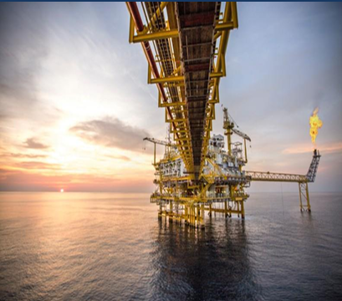
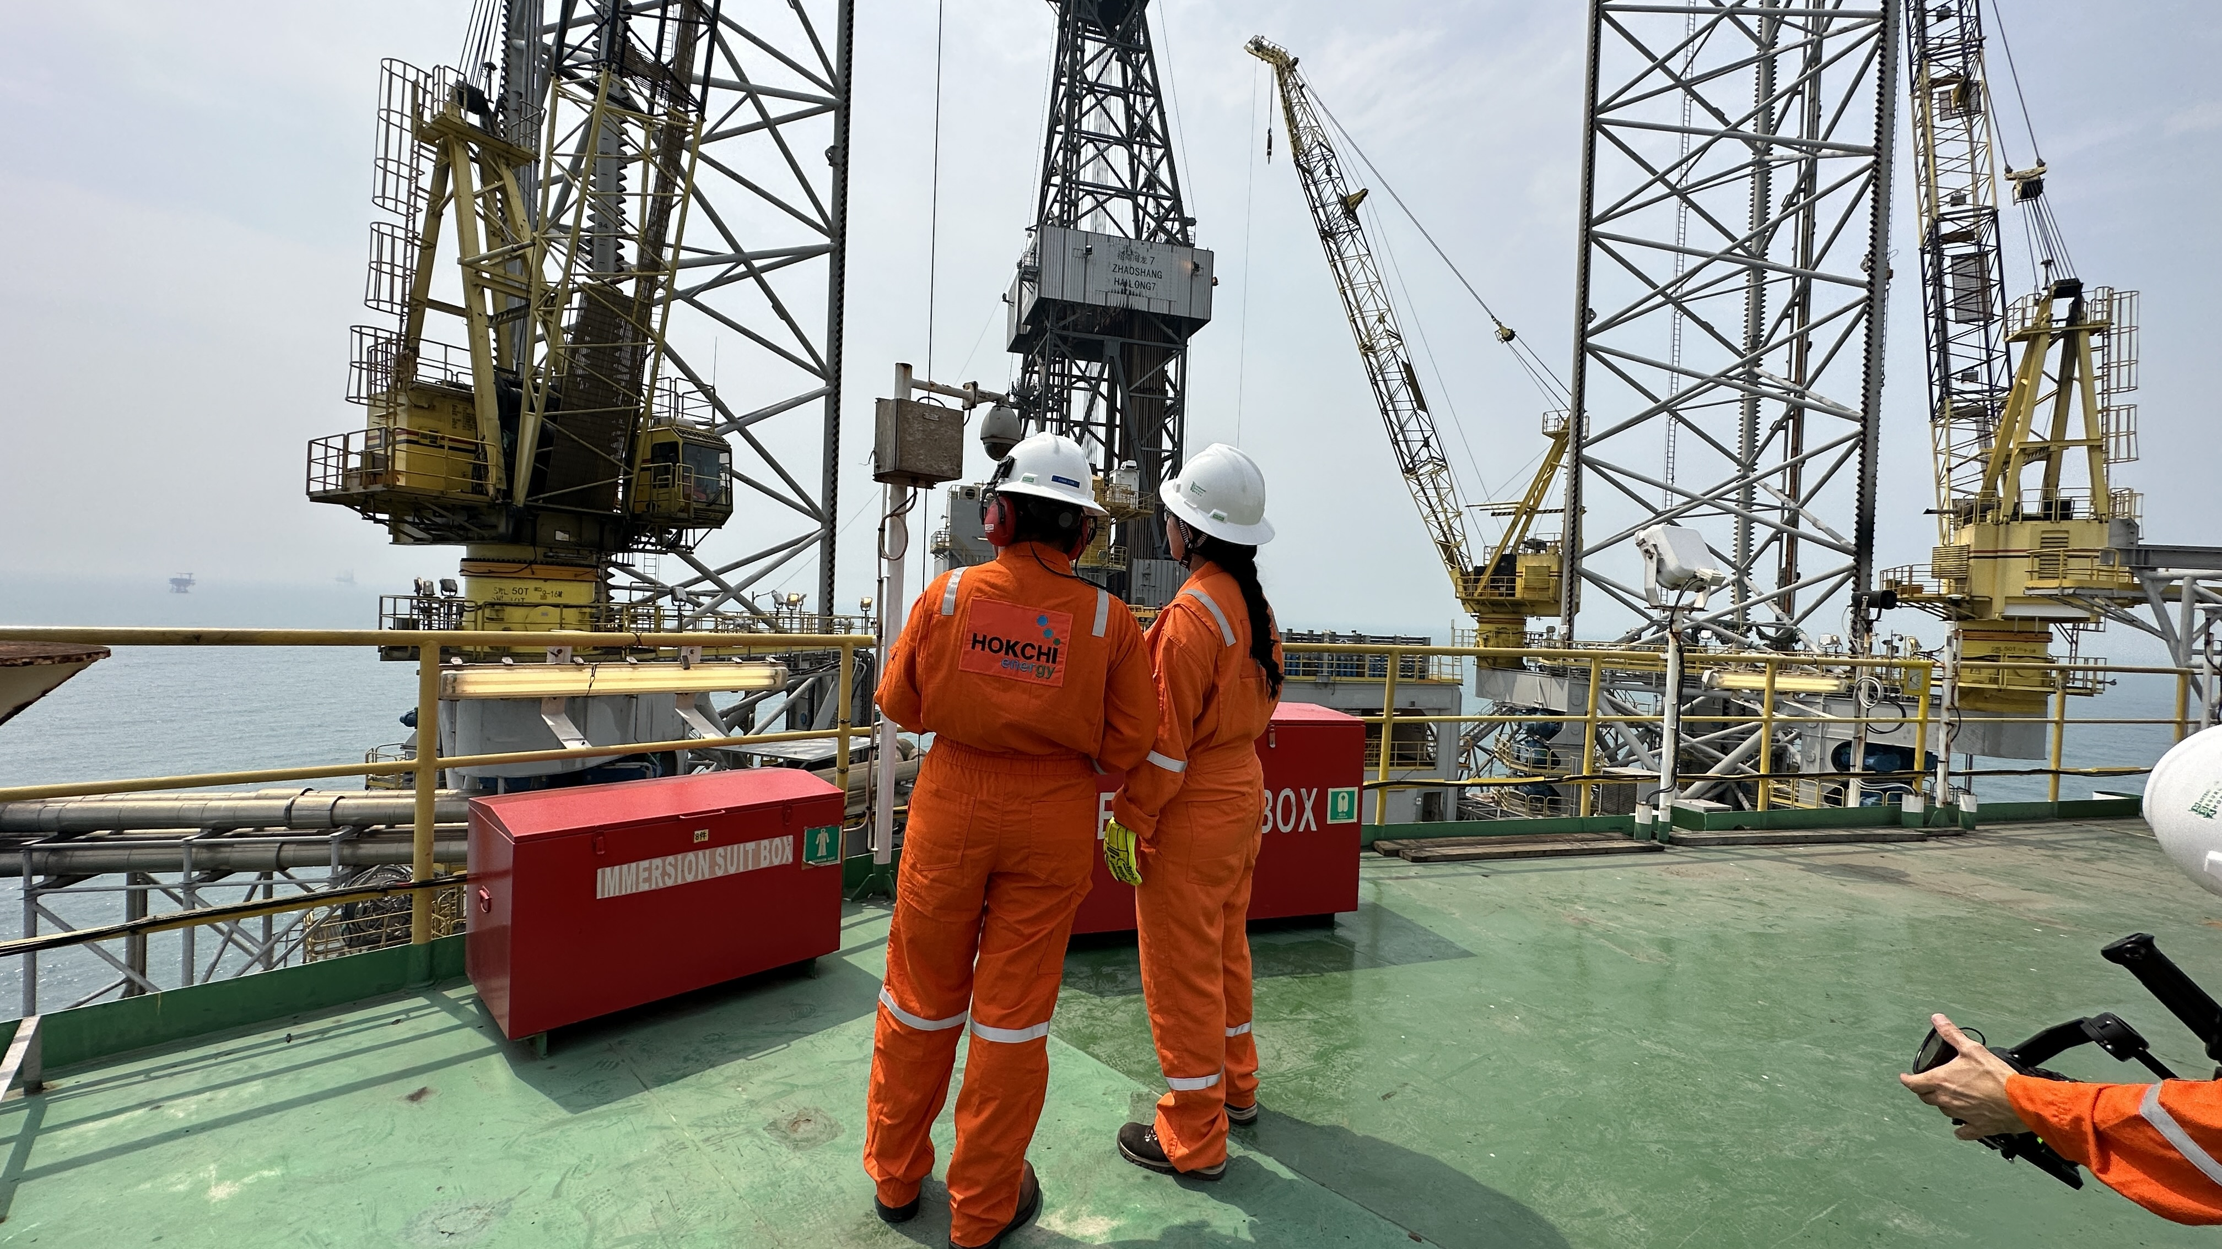
AEI Hidrocarburos - ESG
AEI Hidrocarburos es una empresa petrolera mexicana líder en la convergencia de mejores prácticas de negocio y en la implantación de los principios ESG (Environmental, Social and Corporate Governance, por sus siglas en inglés) en sus operaciones. No solo cumplimos con las normativas y regulaciones, sino que estamos poniendo el ejemplo de responsabilidad en la industria al ser la primera empresa petrolera en haber sido evaluada por GRESB.
Notes:
Gracias a la estabilización del programa de inyección de agua, la tasa de declinación del yacimiento ha disminuido de 37% a 5%.
Inicialmente, las reparaciones mayores a 2 pozos estaban planeadas para finales de este año. Por temas de disponibilidad de equipo, las reparación se realizarán en el 2Q y 3Q de 2025 y se harán a 3 pozos.
Esto permitirá que el perfil de producción, al nivel 1P, se aproxime al perfil de producción inicialmente proyectado durante el comité técnico.
Pemex incumplió el plan de pagos al únicamente realizar un pago durante el mes de junio.
Durante el mes de julio, Hokchi nevio cartas tanto al DG de Pemex y de Pemex Exploración y Producción exigiendo el cumplimiento.
Hoy en dia, Pemex tiene un adeudo de 3 facturas las cuales equivalen a 127 millones de USD (incluyendo la factura retenida de COBRA).
El 17 de julio, Pemex notificó a Hokchi su intención de no renovar el contrato de comercialización el cual tiene fecha de vencimiento en octubre.
En respuesta, Hokchi envio un oficio argumentando que no pueden terminar el contrato si existen adeudos vigentes.
El monto total en disputa es de 47 millones de USD de los cuales 20 millones fueron recuperados mediante la ejecución de la garantía de cumplimiento.
Actualmente sigue retenida una factura de Pemex por 44 millones.
Hokchi presento el presupuesto para el 2025 de 107 millones de USD. Esto incluye las intervenciones mayores a los 3 pozos que mencione al principio.
Este presupuesto es 28% mas bajo que el que se aprobó para el 2024.

Slide 3
AEI Hidrocarburos - ESG
Políticas
Política de Sostenibilidad
En AEI Hidrocarburos estamos comprometidos con el desarrollo de nuestras actividades de manera responsable, equilibrando el crecimiento económico con la protección ambiental y el bienestar social. Reconocemos que, como empresa del sector de hidrocarburos, nuestras operaciones tienen un impacto significativo en el entorno y en las comunidades en las que trabajamos. Por ello, hemos desarrollado una Política de Sostenibilidad como una guía para integrar principios de sostenibilidad en todas nuestras áreas de negocio.
Estudios
Estudio de Materialidad 2034
Con el objetivo de alinear nuestras prioridades de negocio con las expectativas de nuestros grupos de interés, en el año 2024 elaboramos nuestro segundo Estudio de Materialidad, que nos permite identificar y gestionar los aspectos clave que influyen en nuestra sostenibilidad y éxito a largo plazo.
Informe de Sostenibilidad 2024
En 2024 elaboramos nuestro primer Informe de Sostenibilidad que tiene como objetivo compartir nuestros avances y resultados en materia de sostenibilidad durante el último año.
Estudio de Materialidad 2024
Política de Sostenibilidad
Informe de Sostenibilidad 2024
Notes:
Gracias a la estabilización del programa de inyección de agua, la tasa de declinación del yacimiento ha disminuido de 37% a 5%.
Inicialmente, las reparaciones mayores a 2 pozos estaban planeadas para finales de este año. Por temas de disponibilidad de equipo, las reparación se realizarán en el 2Q y 3Q de 2025 y se harán a 3 pozos.
Esto permitirá que el perfil de producción, al nivel 1P, se aproxime al perfil de producción inicialmente proyectado durante el comité técnico.
Pemex incumplió el plan de pagos al únicamente realizar un pago durante el mes de junio.
Durante el mes de julio, Hokchi nevio cartas tanto al DG de Pemex y de Pemex Exploración y Producción exigiendo el cumplimiento.
Hoy en dia, Pemex tiene un adeudo de 3 facturas las cuales equivalen a 127 millones de USD (incluyendo la factura retenida de COBRA).
El 17 de julio, Pemex notificó a Hokchi su intención de no renovar el contrato de comercialización el cual tiene fecha de vencimiento en octubre.
En respuesta, Hokchi envio un oficio argumentando que no pueden terminar el contrato si existen adeudos vigentes.
El monto total en disputa es de 47 millones de USD de los cuales 20 millones fueron recuperados mediante la ejecución de la garantía de cumplimiento.
Actualmente sigue retenida una factura de Pemex por 44 millones.
Hokchi presento el presupuesto para el 2025 de 107 millones de USD. Esto incluye las intervenciones mayores a los 3 pozos que mencione al principio.
Este presupuesto es 28% mas bajo que el que se aprobó para el 2024.

Slide 4
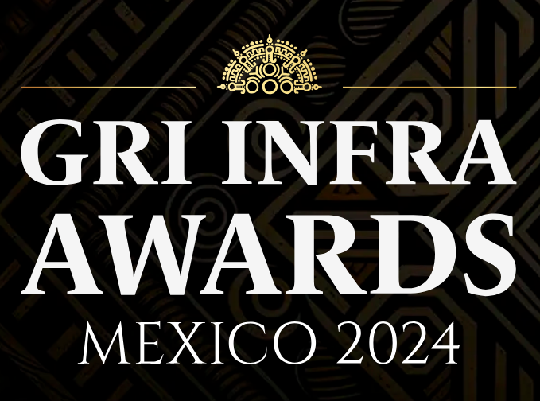
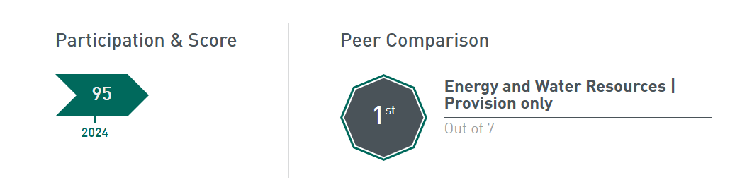
AEI Hidrocarburos - ESG
Evaluaciones
GRESB
En 2024, AEI Hidrocarburos participó por primera vez en la evaluación GRESB siendo el primer activo petrolero a nivel mundial en participar en dicha evaluación.
En 2024, AEI Hidrocarburos obtuvo el 95/100 de calificación y el primer lugar en la categoría de Energy and Water Resources.
Premios
GRI Infra Awards Mexico 2024
El proyecto Hokchi obtuvo el 2do lugar en la categoría de Comunidad en los GRI Infra Awards Mexico 2024 por el proyecto de estufas ecológicas implementado en la comunidad de Paraíso Tabasco.
Resultados Evaluación GRESB 2024
Notes:
Gracias a la estabilización del programa de inyección de agua, la tasa de declinación del yacimiento ha disminuido de 37% a 5%.
Inicialmente, las reparaciones mayores a 2 pozos estaban planeadas para finales de este año. Por temas de disponibilidad de equipo, las reparación se realizarán en el 2Q y 3Q de 2025 y se harán a 3 pozos.
Esto permitirá que el perfil de producción, al nivel 1P, se aproxime al perfil de producción inicialmente proyectado durante el comité técnico.
Pemex incumplió el plan de pagos al únicamente realizar un pago durante el mes de junio.
Durante el mes de julio, Hokchi nevio cartas tanto al DG de Pemex y de Pemex Exploración y Producción exigiendo el cumplimiento.
Hoy en dia, Pemex tiene un adeudo de 3 facturas las cuales equivalen a 127 millones de USD (incluyendo la factura retenida de COBRA).
El 17 de julio, Pemex notificó a Hokchi su intención de no renovar el contrato de comercialización el cual tiene fecha de vencimiento en octubre.
En respuesta, Hokchi envio un oficio argumentando que no pueden terminar el contrato si existen adeudos vigentes.
El monto total en disputa es de 47 millones de USD de los cuales 20 millones fueron recuperados mediante la ejecución de la garantía de cumplimiento.
Actualmente sigue retenida una factura de Pemex por 44 millones.
Hokchi presento el presupuesto para el 2025 de 107 millones de USD. Esto incluye las intervenciones mayores a los 3 pozos que mencione al principio.
Este presupuesto es 28% mas bajo que el que se aprobó para el 2024.

Slide 5
AEI Hidrocarburos - ESG
Plan de Gestión Social
El Plan de Gestión Social del proyecto Hokchi es una estrategia integral diseñada para mitigar el impacto y contribuir al desarrollo sostenible de las comunidades en el área de influencia del proyecto en Paraíso, Tabasco. Este plan tiene como objetivo cumplir con las recomendaciones de la Secretaría de Energía (SENER) y aplicar mejores prácticas internacionales en sustentabilidad y responsabilidad social.
Logros Clave
Creación de empleos directos e indirectos, que contribuyen a la economía local.
Inversiones en infraestructura educativa y mejoras en la comunicación con la comunidad.
Implementación de prácticas internacionales para la resolución de reclamaciones y gestión de conflictos.
Componentes
Plan de Comunicación Social. Se enfoca en establecer y mantener vínculos efectivos con los actores locales, incluyendo comunidades, autoridades y otros grupos de interés
Plan de Inversión Social. Consiste en destinar recursos a proyectos que beneficien a las comunidades, especialmente en sectores como educación, salud e infraestructura.
Plan de Abandono. Establece las medidas a seguir para restaurar el área una vez finalizadas las operaciones con el fin de minimizar los impactos ambientales y sociales.
Informe Anual del Plan de Gestión Social
Notes:
Gracias a la estabilización del programa de inyección de agua, la tasa de declinación del yacimiento ha disminuido de 37% a 5%.
Inicialmente, las reparaciones mayores a 2 pozos estaban planeadas para finales de este año. Por temas de disponibilidad de equipo, las reparación se realizarán en el 2Q y 3Q de 2025 y se harán a 3 pozos.
Esto permitirá que el perfil de producción, al nivel 1P, se aproxime al perfil de producción inicialmente proyectado durante el comité técnico.
Pemex incumplió el plan de pagos al únicamente realizar un pago durante el mes de junio.
Durante el mes de julio, Hokchi nevio cartas tanto al DG de Pemex y de Pemex Exploración y Producción exigiendo el cumplimiento.
Hoy en dia, Pemex tiene un adeudo de 3 facturas las cuales equivalen a 127 millones de USD (incluyendo la factura retenida de COBRA).
El 17 de julio, Pemex notificó a Hokchi su intención de no renovar el contrato de comercialización el cual tiene fecha de vencimiento en octubre.
En respuesta, Hokchi envio un oficio argumentando que no pueden terminar el contrato si existen adeudos vigentes.
El monto total en disputa es de 47 millones de USD de los cuales 20 millones fueron recuperados mediante la ejecución de la garantía de cumplimiento.
Actualmente sigue retenida una factura de Pemex por 44 millones.
Hokchi presento el presupuesto para el 2025 de 107 millones de USD. Esto incluye las intervenciones mayores a los 3 pozos que mencione al principio.
Este presupuesto es 28% mas bajo que el que se aprobó para el 2024.

